Slide 1
Мусор нам совсем не друг!

Slide 2
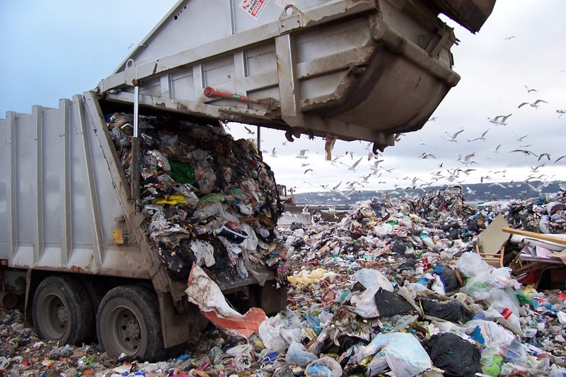
Человек в своей жизни пользуется многими вещами, и конечно, после их использования остаётся много мусора, или как его ещё называют, отходы.

Slide 3
Отходы… Что же это такое?
Это предметы и вещества, которые непригодны для дальнейшего использования.

Slide 4
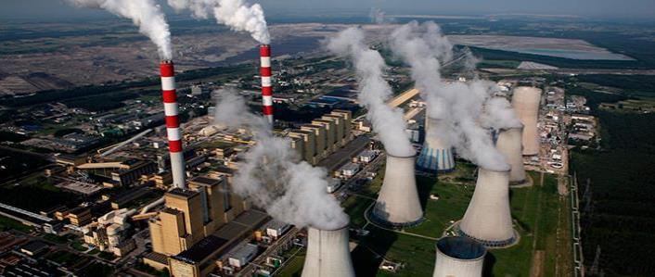
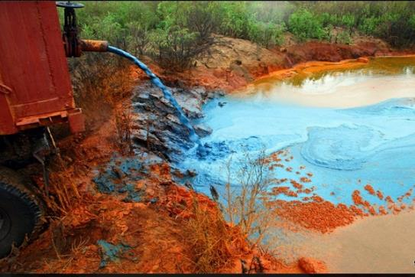
Какие бывают отходы?
Промышленные

Slide 5
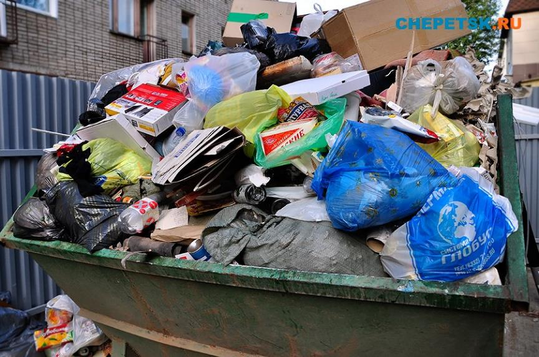
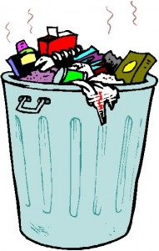
Бытовые
Опасные

Slide 6
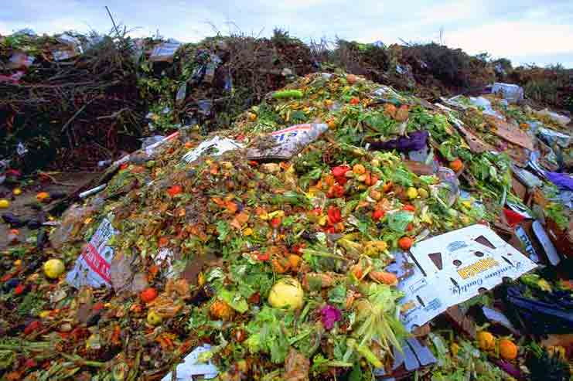
Биологические

Slide 7
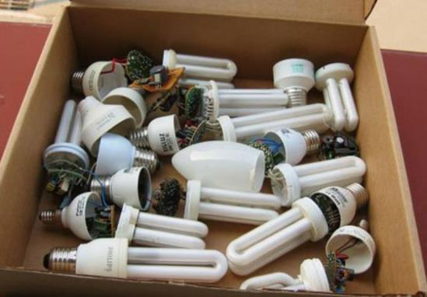
Отходы могут быть опасными…. Они вредны для здоровья человека и для окружающей природы.

Slide 8
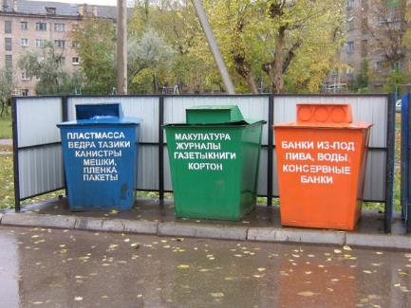
Многие отходы подлежал сортировке и переработке. Для природы они безопасны.

Slide 9
Для этого в больших городах предназначены огромные заводы.
На тех упаковках, которые подлежат переработке, можно увидеть вот такой значок.

Slide 10
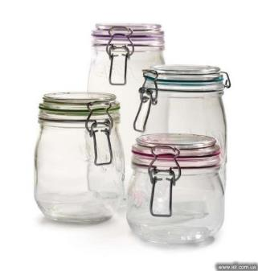
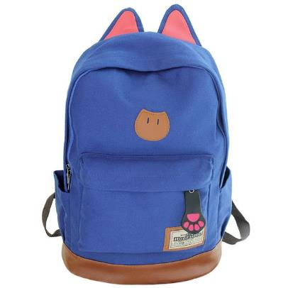
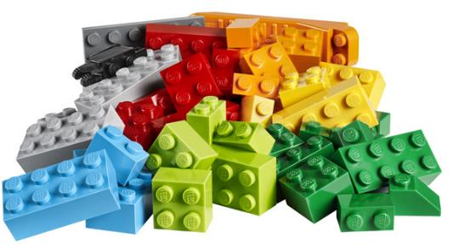
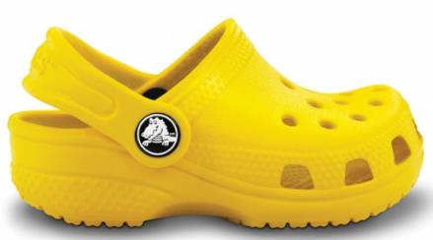
Переработанные отходы снова превращаются в бумагу, пластик, резину…

Slide 11
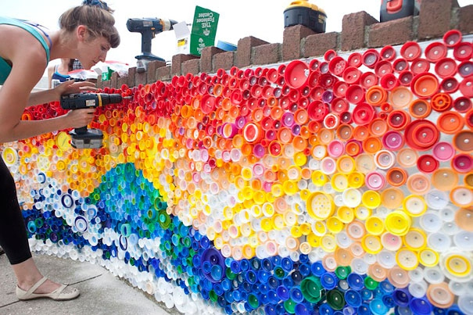
А можно пофантазировать и дать отходам вторую жизнь!

Slide 12
С каждым годом мусора становится всё больше и больше… Люди оставляют мусор везде…

Slide 13
…в городах…

Slide 14
…в парках и лесах…

Slide 15
…В реках и морях…

Slide 16
…и даже в космосе!!

Slide 17
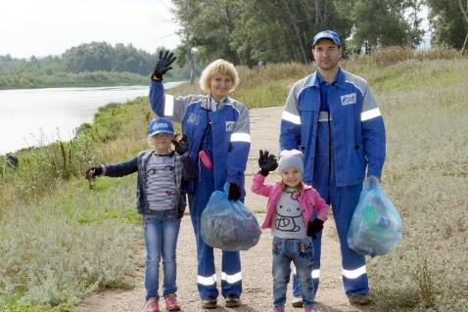
Очистить планету от мусора в наших силах! Каждый год многие люди выходят на уборку лесов и парков от мусора…

Slide 18
Вместе мы сделаем наш мир чистым и безопасным! Присоединяйтесь!

